Slide 1
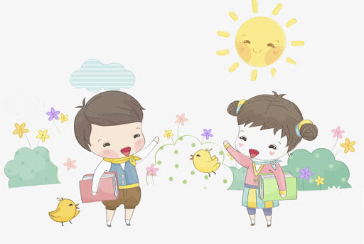
第一課 你 好（Hello/Hi）
心美：你 好，你叫什麼名字？
xīn měi ： nǐ hǎo ， nǐ jiào shén me míng zi
大文：你 好，我叫李大文。
dà wén ： nǐ hǎo ， wǒ jiào lǐ dà wén

Slide 4
你字的組詞 （Compound Word）
你的（your）
你們（you）
你好（hello）

Slide 5
好字的組詞 （Compound Word）
好人（good people）
好事（good things）
很好（very good）

Slide 6
姓
xìng
one’s last name

Slide 7
什 麼
shén me
what

Slide 8
我
wǒ
I/me

Slide 9
Q: 你 姓 什 麼？
nǐ xìng shén me?
what is your last name?
A: 我 姓____。
wǒ xìng _____
My last name is _____.

Slide 10
叫
jiào
to be call

Slide 11
名 字
míng zi
name

Slide 12
Q: 你 叫 什 麼 名 字？
nǐ jiào shén me míng zi?
what is your name?
A: 我 叫_____
wǒ jiào _____
My name is ______.

Slide 13
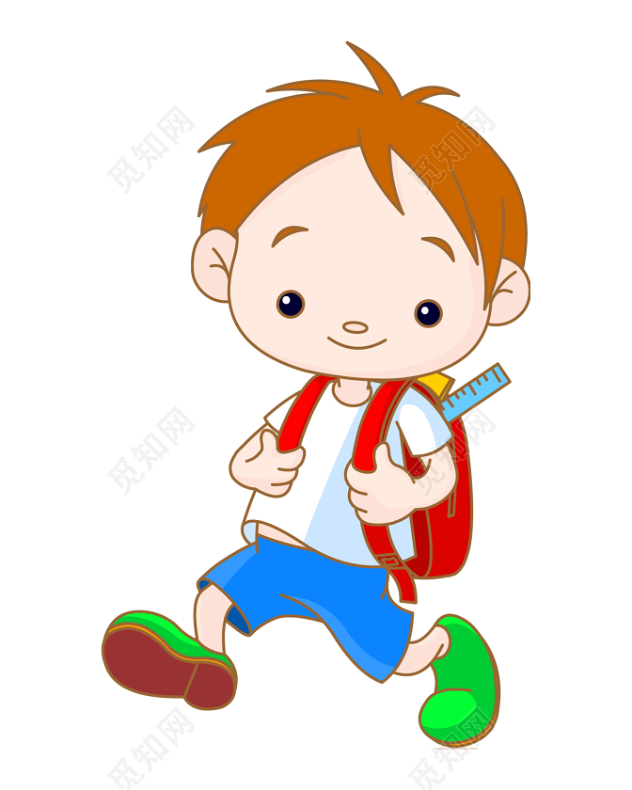
他
tā
He

Slide 14
她
tā
She

Slide 15
句型：Sentence Patterns
大 文: 你 叫 什 麼 名 字？
dà wén： nǐ jiào shén me míng zi
心 美: 我 叫 陳 心 美。
xīn měi : wǒ jiào chén xīn měi

Slide 16
大 文: 他 _______名 字？
dà wén : tā _______ míng zì
心 美: 他 叫 林 東 明。
xīn měi : tā jiào lín dōng míng

Slide 17
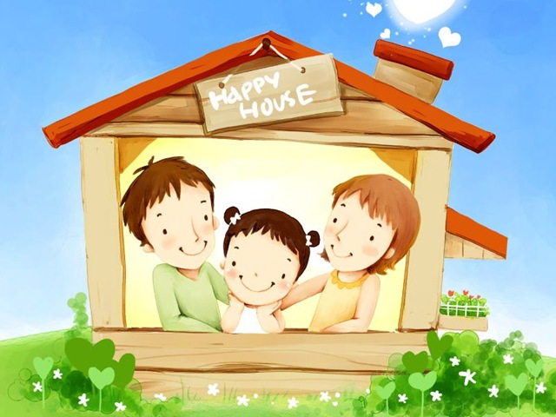
第二課 家 人（Family）
心美：你 家 有 幾 個 人？
xīn měi ： nǐ jiā yǒu jǐ gè rén
東明：我家有三個人，
爸爸，媽媽和我。
dōng míng： wǒ jiā yǒu sān gè rén, bà ba, mā ma hé wǒ

Slide 18
人
rén
people

Slide 20
家
jiā
home/house

Slide 22
人字的組詞 （Compound Word）
人們（people）
中國人（Chinese）
美國人（American）

Slide 23
家字的組詞 （Compound Word）
大家（everyone）
回家（go home）
家長（parent）

Slide 24
有
yǒu
there is/are

Slide 25
幾
jǐ
how much/how many

Slide 26
個
gè
measure word

Slide 27
Q: 你 家 有 幾 個 人 ？
nǐ jiā yǒu jǐ gè rén
How many people are there in your family?
A: 我 家 有 三 個 人。
wǒ jiā yǒu sān gè rén
There are three people in my family.
Note: 個 is the measure word for number of family members

Slide 28
四
sì
four

Slide 29
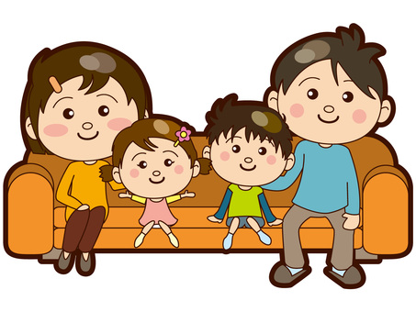
Q: 你 家 有 幾 個 人 ？
nǐ jiā yǒu jǐ gè rén
How many people are there in your family?
A: 我 家 有 ____ 個 人。
wǒ jiā yǒu _______ gè rén
There are _______ people in my family.
Note: 個 is the measure word for number of family members

Slide 30
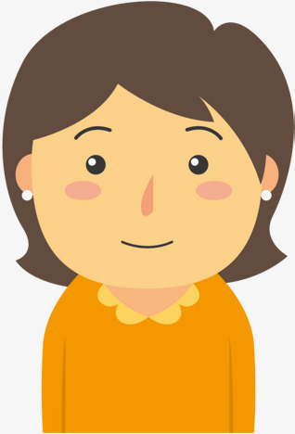
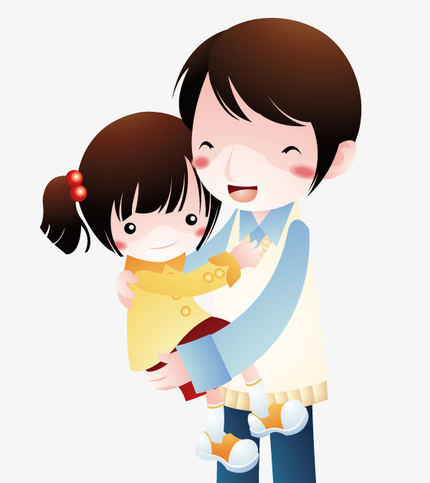
爸 爸
bà ba
father
媽 媽
mā ma
mother
哥 哥
gē ge
brother

Slide 31
和
hé
with/and

Slide 32
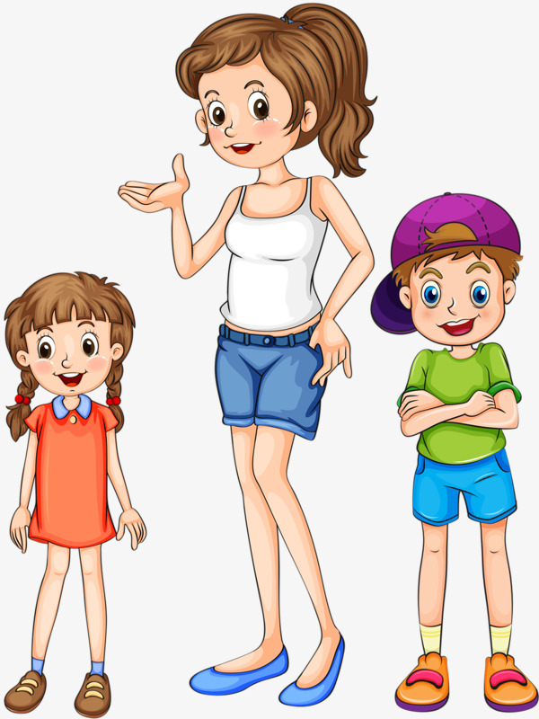
妹 妹
mèi mei
younger sister
弟 弟
dì di
younger brother
姐 姐
jiě jie
sister

Slide 33
Q: 你 家 有 幾 個 人 ？
nǐ jiā yǒu jǐ gè rén
How many people are there in your family?
A: 我 家 有 三 個 人，爸 爸, 媽 媽 和 我。
wǒ jiā yǒu sān gè rén, bà ba, mā ma hé wǒ
There are three people in my family, My father, mother and me.
Note: 個 is the measure word for number of family members

Slide 34
句型：Sentence Patterns
大 文: 心美，你家有幾個人？
dà wén： xīn měi , nǐ jiā yǒu jǐ gè rén
心 美: 我家有五個人。
xīn měi : wǒ jiā yǒu wǔ gè rén

Slide 35
大 文: 心美，你 __有幾個_____哥哥？
dà wén : xīn měi, nǐ _______ gē ge
心 美: 我有一個哥哥。
xīn měi : wǒ yǒu yī gè gē ge

Slide 36
1.哥哥和弟弟。
gē ge hé dì di
2.姐姐和妹妹。
jiě jie hé mèi mei
3.我家有爸爸，媽媽__和___我。
wǒ jiā yǒu bà ba ， mā ma wǒ

Slide 37
第三課 同 學（classmates）
老師：小朋友，我們班有幾個同學？
lǎo shī ： xiǎo péng yǒu ， wǒ men bān yǒu jǐ gè tóng xué
心美：老師，我們班有八個同學，
xīn měi ： lǎo shī ， wǒ men bān yǒu bā gè tóng xué ，
兩個男生，六個女生。
liǎng gè nán shēng ， liù gè nǚ shēng

Slide 38
們
men
people

Slide 40
們字的組詞 （Compound Word）
你們（you <plural>）
我們（we）
他們（they）

Slide 41
有
yǒu
there is/are

Slide 43
有字的組詞 （Compound Word）
沒有（do not have）
只有（only）
所有（all）

Slide 44
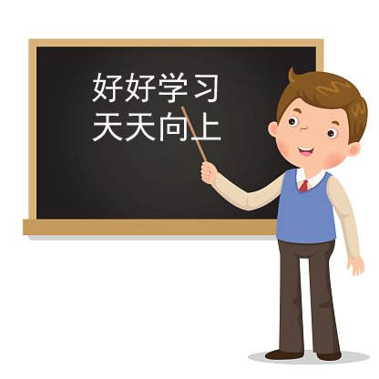
老師
lǎo shī
teacher

Slide 45
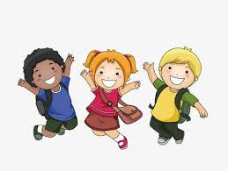
同學
tóng xué classmates

Slide 46
班
bān
class

Slide 47
Q: 你 們 班 有 幾 個 同 學 ？
nǐ men bān yǒu jǐ gè tóng xué
How many classmates are there in your class?
A: 我 們 班 有 七 個 同 學。
wǒ men bān yǒu qī gè tóng xué
There are seven classmates in our class.
Note: 個 is the measure word for number of family members

Slide 48
Q: 你 們 班 有 幾 個 同 學 ？
nǐ men bān yǒu jǐ gè tóng xué
How many classmates are there in your class?
A: 我 們 班 有 _____ 個 同 學。
wǒ men bān yǒu_____ gè tóng xué
There are ______ classmates in our class.
Note: 個 is the measure word for number of family members

Slide 49
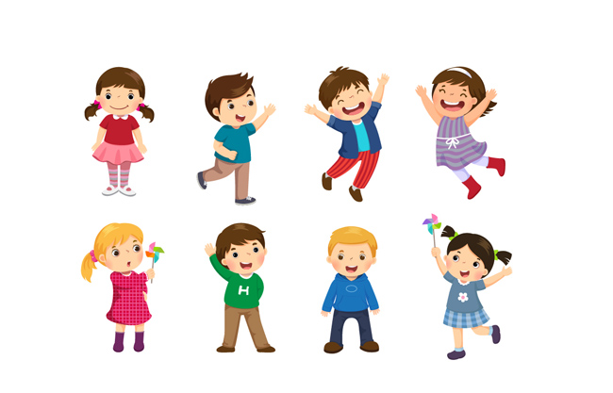
小朋友xiǎo péng yǒu
kids/children

Slide 50
男生
nán shēng
boy

Slide 51
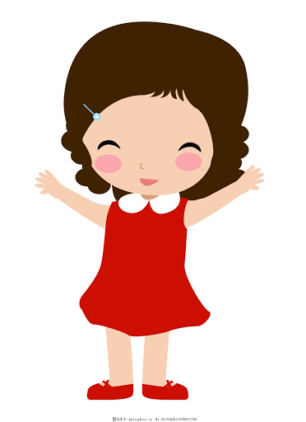
女生
nǚ shēng
girl

Slide 52
兩
liǎng
two

Slide 53
句型：Sentence Patterns
爸爸: 心美，你們班有幾個女生？
bà ba : xīn měi ， nǐ men bān yǒu jǐ gè nǚ shēng
心美: 我們班有______。
xīn měi : wǒ men bān yǒu ______

Slide 54
媽媽: 大文，你們班有幾個男生？
mā ma : dà wén ， nǐ men bān yǒu jǐ gè nán sheng
大文: 我們班有______。
dà wén : wǒ men bān yǒu ______

Slide 55
心美：你有幾個妹妹？
mā ma : dà wén ， nǐ men bān yǒu jǐ gè nán sheng
大文: 我有______妹妹。
dà wén : wǒ yǒu ______ mèi mei

Slide 56
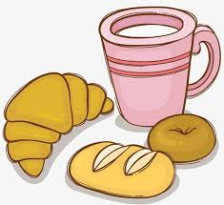
第四課 早 飯（breakfast）
大文：媽媽，今天早飯吃什麼？
dà wén ： mā ma ， jīn tiān zǎo fàn chī shén me
媽媽：吃麵包，喝牛奶。
mā ma ： chī miàn bāo ， hē niú nǎi

Slide 57
今
jīn
present

Slide 59
今字的組詞 （Compound Word）
今天（today）
今晚（tonight）
今年（this year）

Slide 60
天 tiān (sky/day)

Slide 62
天字的組詞 （Compound Word）
天氣（weather）
晴天（sunny day）
雨天（rainy day）

Slide 63
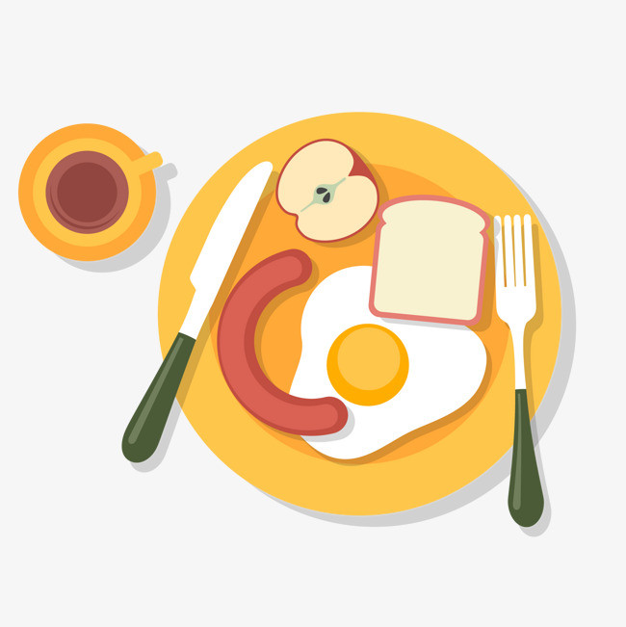
早飯
zǎo fàn
breakfast

Slide 64
吃
chī
to eat

Slide 65
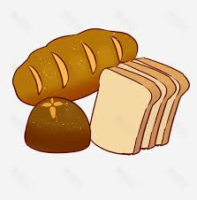
麵包
miàn bāo
bread

Slide 66
Q: 你今天早飯吃什麼？
nǐ jīn tiān zǎo fàn chī shén me
What do you eat for breakfast this morning?
A: 我今天早飯吃麵包。
wǒ jīn tiān zǎo fàn chī miàn bāo
I eat bread for breakfast this morning.

Slide 67
牛奶
niú nǎi
milk

Slide 68
喝
hē
to drink

Slide 69
Q: 你今天早飯喝什麼？
nǐ jīn tiān zǎo fàn hē shén me
What do you drink for breakfast this morning?
A: 我今天早飯喝牛奶。
wǒ jīn tiān zǎo fàn hē niú nǎi
I drink milk for breakfast this morning.

Slide 70
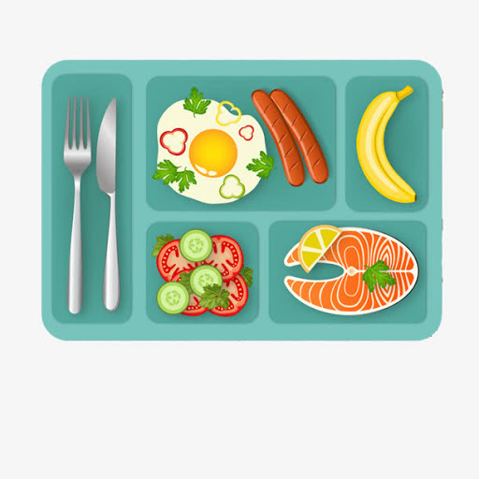
午飯
wǔ fàn
lunch

Slide 71
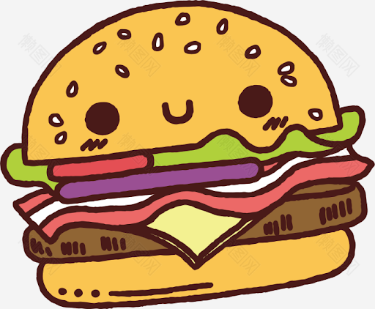
漢堡
hàn bǎo
hamburger

Slide 72
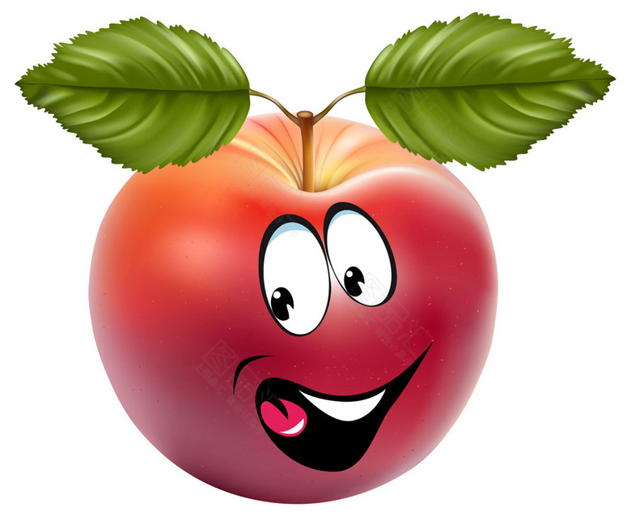
蘋果
píng guǒ
apple

Slide 73
Q: 你今天午飯吃什麼？
nǐ jīn tiān wǔ fàn chī shén me
What do you eat for lunch this afternoon?
A: 我今天午飯吃漢堡和蘋果。
wǒ jīn tiān wǔ fàn chī hàn bǎo hé píng guǒ
I eat hamburger and apple for lunch this afternoon.

Slide 74
明天
míng tiān
tomorrow

Slide 75
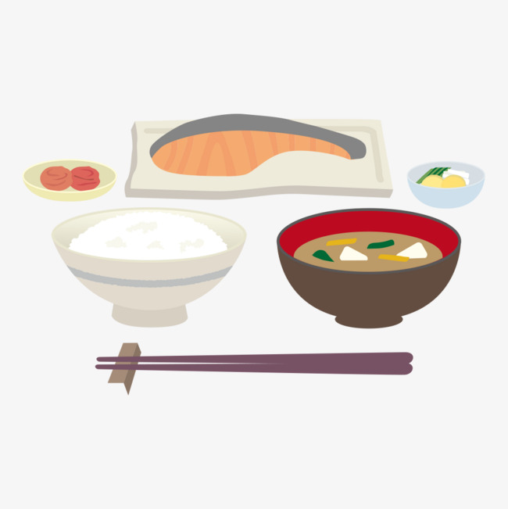
晚飯
wǎn fàn
dinner

Slide 76
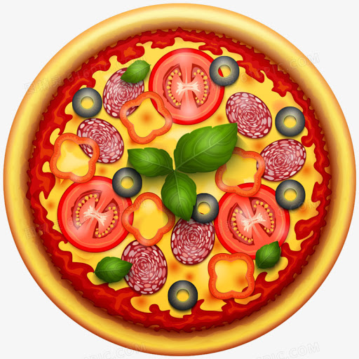
披薩
pī sà
pizza

Slide 77
香蕉
xiāng jiāo
banana

Slide 78
Q: 你明天晚飯吃什麼？
nǐ míng tiān wǎn fàn chī shén me
What do you eat for dinner tomorrow?
A: 我明天晚飯吃披薩和香蕉。
wǒ míng tiān wǎn fàn chī pī sà hé xiāng jiāo
I eat pizza and banana for dinner tomorrow.

Slide 79
句型：Sentence Patterns
心美:媽，早飯吃什麼？
xīn měi : mā ， zǎo fàn chī shén me
媽媽: 吃麵包和水果。
mā ma : chī miàn bāo hé shuǐ guǒ

Slide 80
爸爸: 今天早飯___吃___ 什麼？
bà ba : jīn tiān zǎo fàn ______ shén me
媽媽: 今天早飯吃__麵包___，喝__牛奶___。
mā ma : jīn tiān zǎo fàn chī _____， hē ______

Slide 81
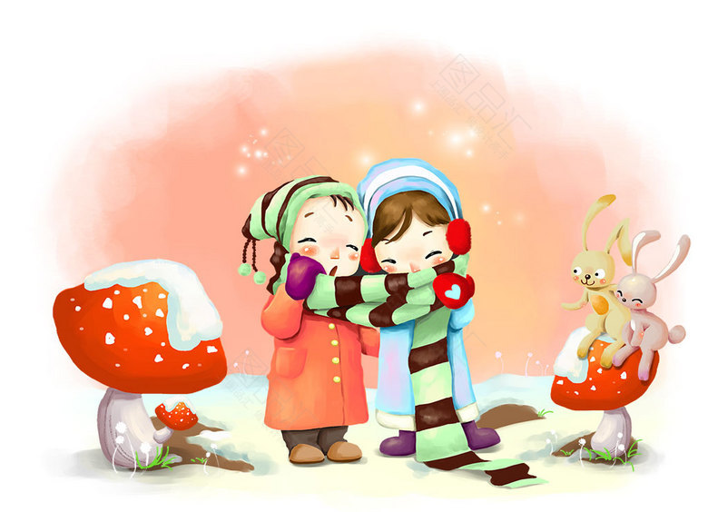
第五課 冬天和夏天（winter and summer）
心美：你喜歡冬天嗎？
xīn měi ： nǐ xǐ huān dōng tiān ma
大文：我不喜歡冬天，冬天很冷，
dà wén ：wǒ bù xǐ huān dōng tiān ， dōng tiān hěn lěng
我喜歡夏天。
wǒ xǐ huān xià tiān

Slide 82
嗎
ma
question marker

Slide 84
嗎字的組詞 （Compound Word）
你好嗎（how are you）
對嗎（right？）

Slide 85
不 bù no

Slide 87
不字的組詞 （Compound Word）
不好（bad/no good）
不多（not much）
不可以（cannot）

Slide 88
春天
chūn tiān
spring

Slide 89
喜歡
xǐ huān
to like

Slide 90
Q: 你喜歡春天嗎？
nǐ xǐ huān chūn tiān ma
Do you like spring?
A: 我喜歡春天。
wǒ xǐ huān chūn tiān
I like spring.

Slide 91
冬天
dōng tiān
winter

Slide 92
很
hěn
very

Slide 93
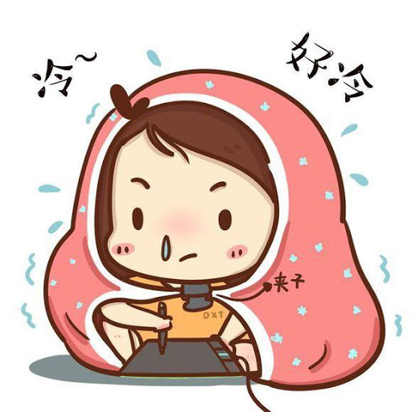
冷
lěng
cold

Slide 94
Q: 你喜歡冬天嗎？
nǐ xǐ huān dōng tiān ma
Do you like winter?
A: 我不喜歡冬天，冬天很冷。
wǒ bù xǐ huān dōng tiān ， dōng tiān hěn lěng
I don’t like winter; winter is very cold.

Slide 95
夏天
xià tiān
summer

Slide 96
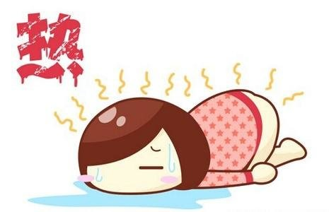
熱
rè
hot

Slide 97
Q: 你喜歡夏天嗎？
nǐ xǐ huān xià tiān ma
Do you like summer?
A: 我不喜歡夏天，夏天很熱。
wǒ bù xǐ huān xià tiān ， xià tiān hěn rè
I don’t like summer; summer is very hot.

Slide 98
秋天
qiū tiān
fall

Slide 99
Q: 你喜歡______嗎？
nǐ xǐ huān ______ ma
Do you like _______?
A: 我喜歡______。
wǒ xǐ huān ______
I like _______.

Slide 100
句型：Sentence Patterns
大文：你喜歡喝牛奶_____？
dà wén ： nǐ xǐ huān hē niú nǎi _____
心美:我不喜歡喝牛奶。
xīn měi : wǒ bù xǐ huān hē niú nǎi

Slide 101
1.冬天很冷，夏天很熱。
dōng tiān hěn lěng ， xià tiān hěn rè

Slide 102
大文：你喜歡冬天嗎？
dà wén ： nǐ xǐ huān dōng tiān ma
心美:我不喜歡冬天，冬天____冷。
xīn měi : wǒ bù xǐ huān dōng tiān ， dōng tiān ____ lěng

Slide 103
小星星
一閃一閃亮晶晶
yī shǎn yī shǎn liàng jīng jīng
滿天都是小星星
mǎn tiān dōu shì xiǎo xīng xīng
掛在天空放光明
guà zài tiān kōng fàng guāng míng
好像許多小眼睛
hǎo xiàng xǔ duō xiǎo yǎn jīng

Slide 105
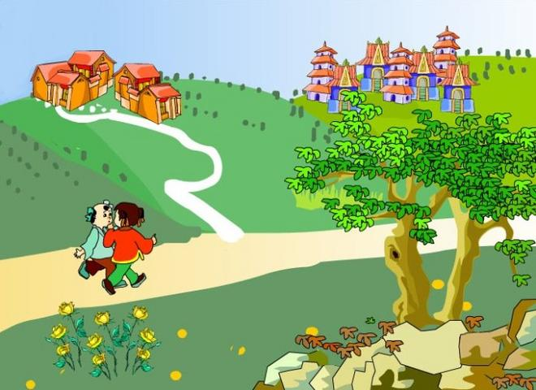
山村詠懷 （宋·邵雍） shān cūn yǒng huái （ sòng · shào yōng ）
一去二三里，
yī qù èr sān lǐ
煙村四五家。
yān cūn sì wǔ jiā
亭台六七座，
tíng tái liù qī zuò
八九十枝花。
bā jiǔ shí zhī huā

